Slide 1
PREPARACIÓN PREOPERATORIA
LIC ELISA CURAY Y
DOCENTE

Slide 2
VALORACIÓN:
Obtención de datos
Información general
Características personales
Hábitos
Sistemas de apoyo
Antecedentes relacionados con la salud
Estado físico

Slide 3
VALORACIÓN PREOPERATORIA
DESNUTRICIÓN: Las pérdidas de peso de un 20% se acompañan de una mortalidad de hasta un 20%. En estos ptes existe una pérdida marcada de las proteínas musculares y un descenso en las proteínas plasmáticas que producen trastornos de cicatrización, alteración de la inmunidad y pérdida de la fuerza muscular respiratoria.
NUTRICIÓN

Slide 4
Hay que mejorar las condiciones nutricionales previo a un procedimiento quirúrgico mayor

Slide 5
OBESIDAD
Los pacientes obesos son con frecuencia de un riesgo operatorio elevado. La mayor parte de los casos fatales se deben a problemas respiratorios y cardiovasculares. Hay una mayor tasa de seromas, infecciones de herida operatoria hernias incisionales, trombosis venosa profunda, entre otros

Slide 6
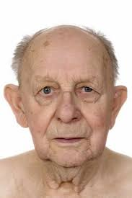
EDAD
El anciano, sufre de cambios degenerativos propios del proceso de envejecimiento que afectan al sistema nervioso central, al aparato locomotor, al aparato digestivo, y al respiratorio y la función renal
En pacientes mayores de 50 años es frecuente la asociación de lesiones vasculares, cardíacas y el desarrollo de infecciones moderadas a graves.

Slide 7
CONSIDERACIONES GERONTOLOGICAS
PELIGROS DE CIRUGÍA
NUMERO
ENFERMEDADES
CONCOMITANTES
PROPORCIONALES
GRAVEDAD
NATURALEZA Y DURACION DE LA CIRUGIA

Slide 8
Los adultos mayores no tienen reserva fisiológica (capacidad de un órgano para recuperarse después de un trastorno en su equilibrio)que las personas mas jóvenes
Las reservas cardíacas son menores, las funciones renales y hepáticas están disminuidas
Existen limitaciones sensoriales como perdida visual, auditiva y de sensibilidad táctil, dificultad en la movilidad

Slide 9
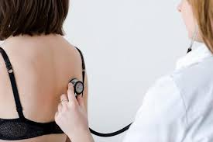
Función respiratoria (evaluación de la vía aérea)
Edad avanzada
EPOC
Tabaquismo
Corticoides
VIH
Parkinson

Slide 10
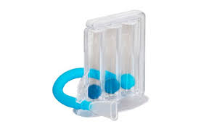
Preparación pulmonar
Debe ser realizada el día anterior a la cirugía mediante ejercicios respiratorios, tos asistida, inspiración profunda de incentivo; se debe familiarizar al paciente con los equipos de terapia respiratoria
Rx de tórax

Slide 11
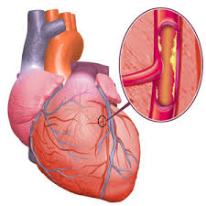
Enfermedades cardiovasculares :
HTA
Sindromes coronarios inestables
Angina inestable o IAM reciente
PARA EL CONTROL DE PROBLEMSA CAR
DÍACOS SE REALIZA EKG

Slide 12
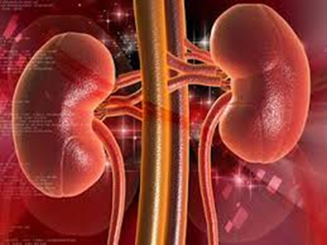
Función renal:
Excreción de fármacos anestésicos.
Creatinina sérica
Diuréticos
Manejo de líquidos
Uso de contrastes
Volumen de orina(oliguria-anuria)

Slide 13
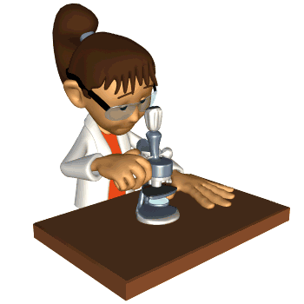
PRUEBAS (sanguíneas)
Urea: las cifras elevadas pueden traducir una insuficiencia renal
La creatinina: se excreta por el riñón en forma constante, por lo que constituye una excelente medida del índice de filtración glomerular. Un aumento de su nivel puede ser un indicador de insuficiencia renal o deshidratación

Slide 14
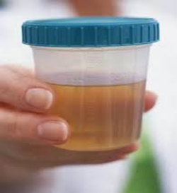
Orina completa: (EMO) se valora el color, el pH, la densidad y la presencia de proteínas, glucosa, cuerpos cetónicos y sangre. Permite detectar infecciones urológicas que pueden complicar el curso postoperatorio y a través del estudio de su densidad y del sedimento urinario conocer posibles daños renales.

Slide 15
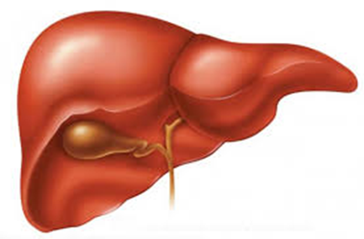
Función hepática: La hepatopatía crónica y aguda debe ser valorada, ya que los fármacos, anestésicos y toxinas deben ser eliminados, algunos agentes anestésicos pueden ser hepatotóxicos o puede haber alteración en su sistema hepatobiliar (ictericia, cirrosis, etc.)
En el hígado se produce la biotransformación de los componentes anestésicos.
Coagulación

Slide 16
La función se mide, por lo general, según la actividad de enzimas en el suero como transaminasas (G.O.T. y G.P.T.), fosfatasa alcalina, colinesterasa (enzima hepática que metaboliza el anestésico).

Slide 17
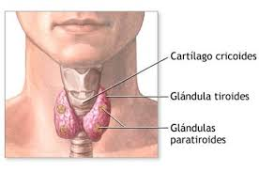
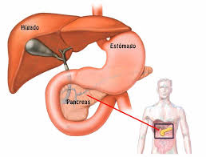
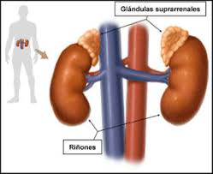
SISTEMA ENDOCRINO
DIABETES: (hipoglicemia-hiperglicemia) que se relaciona con el suministro de glucosa o insulina. Acidosis y glucosuria
También en la valoración del sistema endocrino incluyen: hipo e hipertiroidismo, insuficiencia suprarrenal.

Slide 18
FUNCIÓN INMUNITARIA
Alergias (documentar)
Medicamentos: Relajantes musculares, antibióticos (betalactámicos),hipnóticos, opioides (morfina)
Látex
Alimentos, colorantes
Transfusiones sanguíneas
Radioterapia, quimioterapia
SIDA

Slide 19
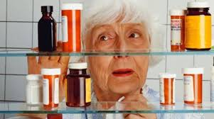
USO DE MEDICAMENTOS
Medicación habitual
Automedicación (aspirina)
Preparaciones herbarias ( ajo, ginseng, valeriana)

Slide 21
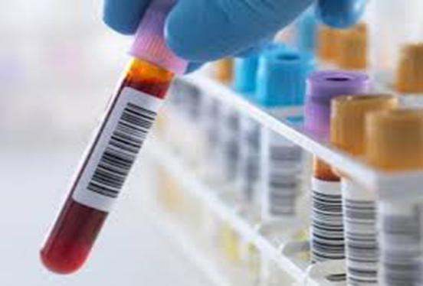
Pruebas diagnósticas de rutina
Hemograma completo: Se obtiene cifras de hematíes, leucocitos, plaquetas, la concentración de hemoglobina y hematocrito. De este modo se descartan posibles hemopatías y estados infecciosos agudos (leucocitosis con neutrofilia) o crónicos(linfocitosis).
Eritrosedimentación: su determinación orienta hacia los probables focos infecciosos en evolución.

Slide 22
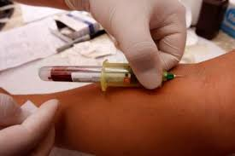
Estudio de la coagulación: Esta propiedad se analiza mediante las pruebas de tiempo de protrombina (TP), tiempo de tromboplastina parcial (TTP) y recuento de plaquetas. También se solicita tiempo de sangría y de coagulación.

Slide 23
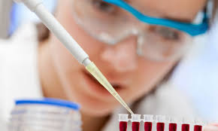
Estos estudios permiten identificar a pacientes en riesgo de hemorragia o trombosis.
Proteinograma: las proteínas y sobre todo de la fracción albúmina en el proceso de cicatrización de las heridas.

Slide 24
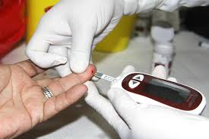
Glucemia: esta determinación es fundamental para el descubrimiento de una diabetes ignorada o la corrección a cifras normales en un diabético conocido

Slide 25
Electrolitos séricos: este análisis también requiere la toma de una muestra de sangre periférica midiéndose habitualmente las cifras de sodio, potasio, cloro entre otros iones.
Debido a la posibilidad de desequilibrio electrolítico durante y después de la intervención, las anormalidades deben corregirse en el período preoperatorio.
Grupo sanguíneo y factor.

Slide 26
AYUNAS
HISTORIA CLINICA: EXÁMENES DE LABORATORIO, EXÁMANES COMPLEMETARIOS, PESO TALLA, FORMATOS, SIGNOS VITALES
BAÑO DE DUCHA/ESPONJA, UÑAS CORTAS, SIN ESMALTE, VACIAMIENTO DE VEJIGA, BATA DE PACIENTE
MEDICACIÓN PRE QUIRÚRGICA (MEDIATO-INMEDIATO)
VÍA PERIFÉRICA
RASURA DE LA ZONA (2 HORAS ANTES)
HIGIENE BUCAL
DISPOSITIVOS ESPECIALES

Slide 28
LIC ELISA CURAY

